Slide 1

Fração e Representações Visuais — Matemática, 6º ano
Metodologias para ensinar frações de maneira eficaz
Notes:
Os conteúdos gerados por IA poderão estar incorretos. --- Esta apresentação aborda o ensino de frações para alunos do 6º ano, focando em contextos, habilidades, metodologia, recursos, adaptações e atividades práticas para promover a compreensão e aplicação das frações.

Slide 2
Agenda da Apresentação
Contexto e Objetivos de Aprendizagem
Habilidades, Competências e Conteúdo Programático
Metodologia e Dinâmica da Aula
Recursos e Avaliação
Diferenciação e Adaptações para Diversos Perfis
Atividades Práticas e Exercícios
Adaptações para Perfis Específicos
Notes:
Vamos explorar o contexto e os objetivos de aprendizagem relacionados às frações, as habilidades e conteúdos programáticos, a metodologia utilizada, os recursos e formas de avaliação, além das adaptações para diferentes perfis e atividades práticas.

Slide 3
Contexto e Objetivos de Aprendizagem
Notes:
Perfil da turma e experiências prévias com frações, Objetivos de aprendizagem: identificação, representação e comparação de frações

Slide 4
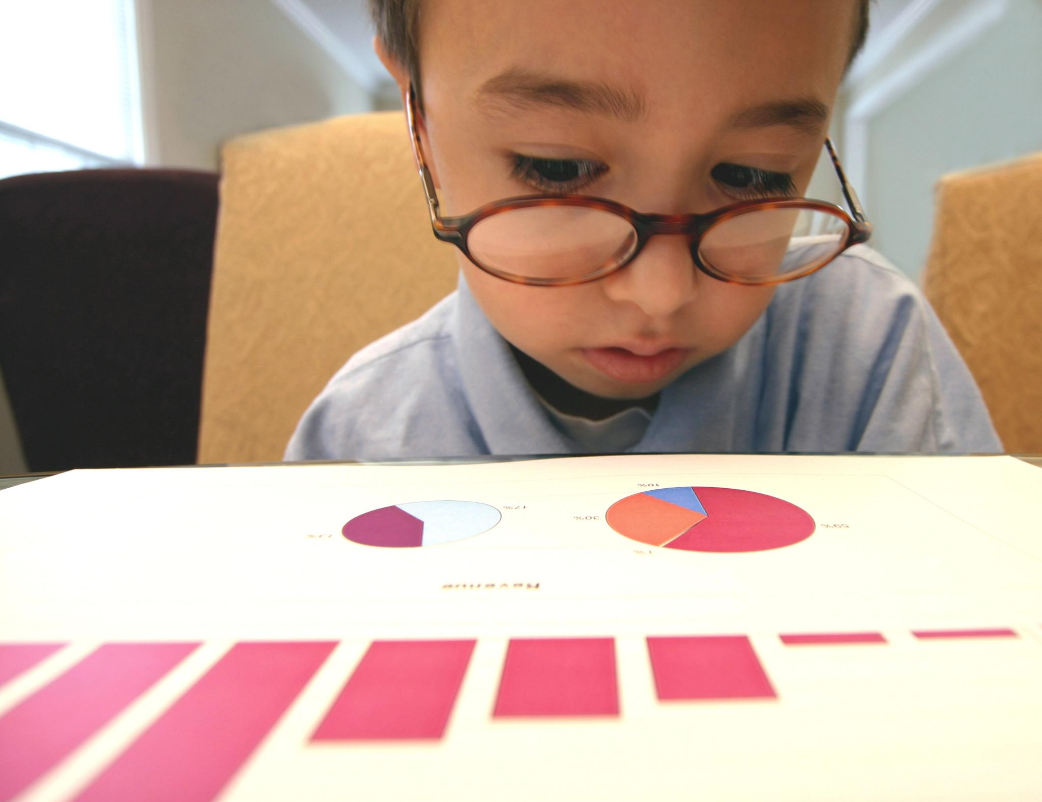
Perfil da turma e experiências prévias com frações
Contexto da Turma
A turma é composta por 32 estudantes do 6º ano com experiências variadas em frações do cotidiano.
Experiências Prévias em Frações
Os estudantes reconhecem frações em situações diárias como pizza e barra de chocolate, facilitando a compreensão inicial.
Necessidade de Consolidação
Os alunos precisam consolidar conceitos como numerador, denominador, diferentes representações e comparação de frações simples.
Notes:
--- Contexto Turma do 6º ano (32 estudantes). Muitos já viram frações no cotidiano, como pizza ou barra de chocolate, mas precisam consolidar o entendimento sobre numerador, denominador, diferentes formas de representação de frações e como comparar frações simples. Origem da imagem: biblioteca de conteúdos do Microsoft 365

Slide 5
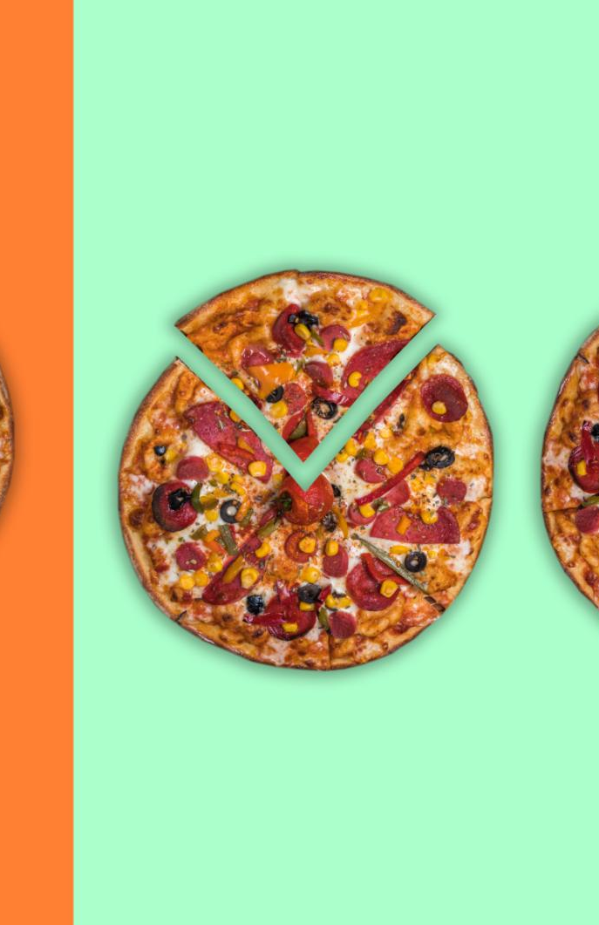
Objetivos de aprendizagem: identificação, representação e comparação de frações
Identificação de Numerador e Denominador
Identifique o numerador e denominador em frações com denominador até 12, compreendendo a parte-todo.
Modelos Visuais de Frações
Represente frações usando pizzas e retângulos e localize-as na linha numérica entre 0 e 1.
Frações Equivalentes
Reconheça frações equivalentes simples como 1/2 igual a 2/4 usando desenhos ou decomposição.
Comparação e Ordenação de Frações
Compare e ordene frações com o mesmo numerador ou denominador usando modelos visuais para justificar.
Notes:
--- Objetivos de Aprendizagem Identificar numerador e denominador em frações parte-todo com denominador até 12. Representar uma fração em modelos visuais (pizza/retângulo) e localizá-la na linha numérica de 0 a 1. Reconhecer frações equivalentes simples (ex.: 1/2 = 2/4) usando desenhos ou decomposição. Comparar e ordenar frações com mesmo denominador ou mesmo numerador, justificando com modelo visual. Origem da imagem: biblioteca de conteúdos do Microsoft 365

Slide 6
Habilidades, Competências e Conteúdo Programático
Notes:
Habilidades matemáticas e competências desenvolvidas, Conteúdos essenciais: parte-todo, modelos visuais, equivalências e comparação

Slide 7
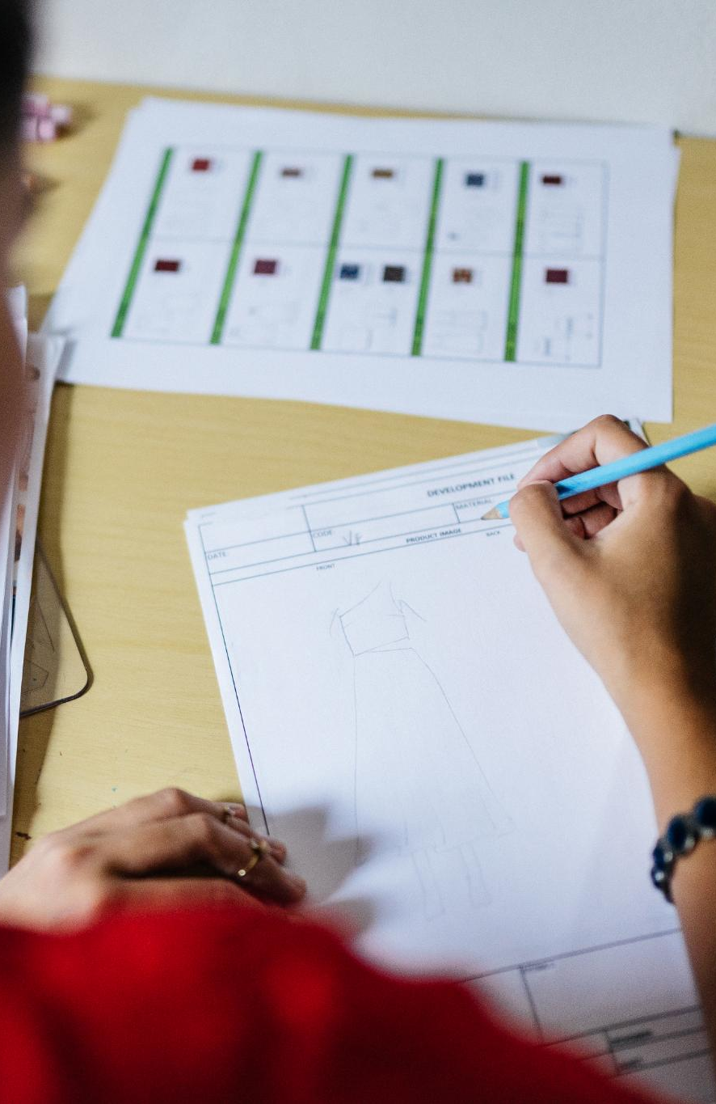
Habilidades matemáticas e competências desenvolvidas
Compreensão de Frações
Entender fração como parte de um todo e como número na reta numérica é essencial para o desenvolvimento matemático.
Raciocínio Lógico e Comunicação
Desenvolver pensamento lógico e habilidade para explicar escolhas matemáticas fortalece a comunicação e o entendimento.
Colaboração e Autorregulação
Trabalhar em grupo e utilizar checklists ajuda na organização e autorregulação das atividades matemáticas.
Uso Responsável da Tecnologia
Utilizar tecnologia e inteligência artificial para praticar conceitos matemáticos amplia o aprendizado de forma responsável.
Notes:
--- Habilidades/Competências Compreender fração como parte de um todo e como número na reta. Representar frações de forma visual, simbólica e verbal. Desenvolver raciocínio lógico e comunicação matemática, explicando escolhas. Colaborar em grupos e autorregular o trabalho usando checklists. Utilizar a tecnologia e IA de forma responsável para explorar e praticar conceitos. Origem da imagem: biblioteca de conteúdos do Microsoft 365

Slide 8
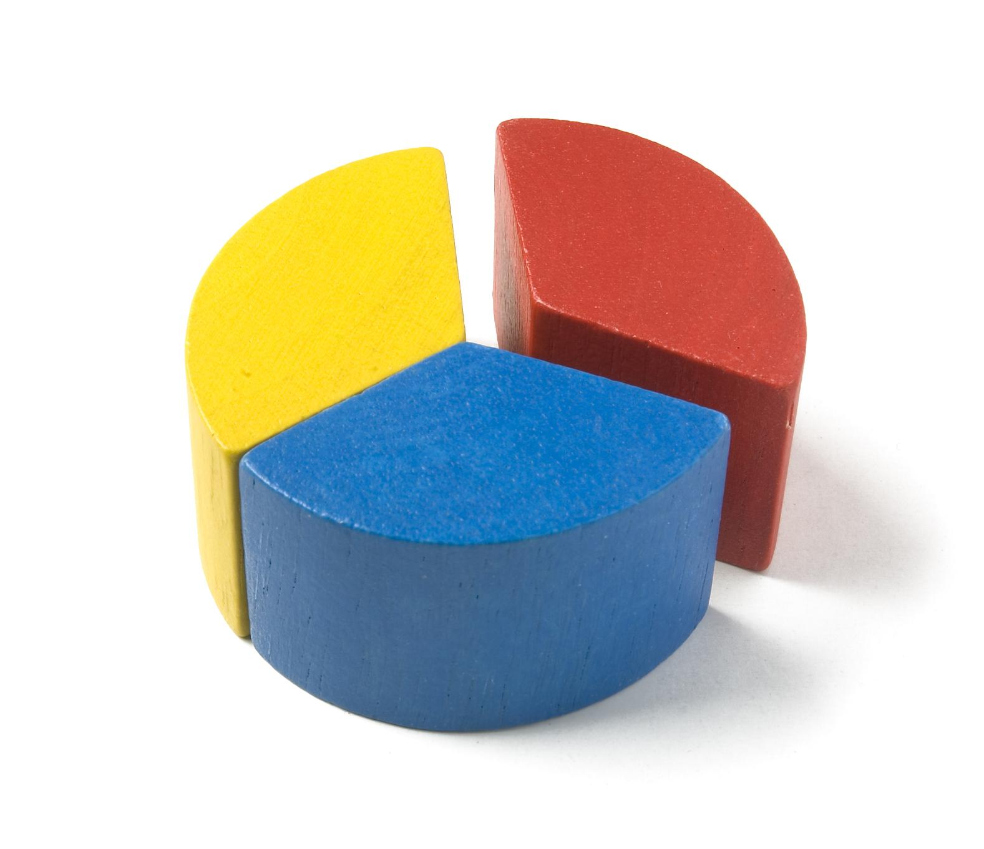
Conteúdos essenciais: parte-todo, modelos visuais, equivalências e comparação
Conceitos de Parte-Todo
Entender numerador e denominador como partes de um todo é fundamental para frações.
Modelos Visuais de Frações
Modelos como pizzas fracionadas, retângulos e linha numérica auxiliam na compreensão visual das frações.
Equivalência Básica de Frações
Frações equivalentes como metades, terços, quartos e sextos ajudam a compreender igualdade entre frações.
Comparação e Ordenação
Comparar e ordenar frações com mesmo denominador ou numerador desenvolve o raciocínio matemático.
Notes:
--- Conteúdo Programático Conceitos de parte-todo, numerador e denominador. Modelos de pizzas/retângulos fracionados e linha numérica (de 0 a 1). Equivalência básica (metades, terços, quartos, sextos). Comparação e ordenação de frações com mesmo denominador ou numerador. Linguagem matemática clara para leitura de frações e justificativas curtas. Origem da imagem: biblioteca de conteúdos do Microsoft 365

Slide 9
Metodologia e Dinâmica da Aula
Notes:
Organização dos grupos e abertura da aula, Sondagem, explanação guiada e estações de aprendizagem, Desafio em grupo, checagem de saída e fechamento

Slide 10

Organização dos grupos e abertura da aula
Formação dos Grupos
Os estudantes são organizados em 8 grupos, cada um com 4 participantes, para facilitar a colaboração e o trabalho em equipe.
Abertura da Aula
Os objetivos da aula são apresentados nos primeiros minutos, usando exemplos do cotidiano para contextualizar o conteúdo.
Notes:
--- Metodologia Passo a Passo (50 minutos) Organização: 8 grupos de 4 estudantes. Abertura e objetivos (0–3 min): Apresentação dos objetivos com exemplos do cotidiano. Origem da imagem: biblioteca de conteúdos do Microsoft 365

Slide 11

Sondagem, explanação guiada e estações de aprendizagem
Sondagem Rápida
Estudantes escrevem e desenham frações na lousa para revisar conceitos e coletar dúvidas.
Mini-Explanação Guiada
Apresentação de conceitos-chave com modelos visuais e atividades envolvendo linha numérica e equivalências.
Estações de Aprendizagem
Três estações com atividades práticas: colorir frações, jogo de equivalências e posicionamento na linha numérica.
Notes:
--- Sondagem rápida (3–8 min): Na lousa, estudantes escrevem e desenham 3/4; coleta de dúvidas. Mini-explanação guiada (8–15 min): Conceitos-chave com modelos visuais grandes; atividades na linha numérica e equivalências. Estações de aprendizagem (15–33 min): Três rodadas de 6 minutos: Estação A: Colorir frações em pizzas/retângulos. Estação B: Jogo “Combine Pares” de equivalências. Estação C: Posicionar cartões na linha numérica. Origem da imagem: biblioteca de conteúdos do Microsoft 365

Slide 12

Desafio em grupo, checagem de saída e fechamento
Desafio em Grupo
Atividade colaborativa para representar pedidos de frações, buscar equivalências e comparar quantidades de forma prática.
Checagem de Saída
Atividades individuais de pintura e marcação para reforçar o entendimento e comparação de frações de forma lúdica.
Fechamento e Lição Opcional
Revisão dos conceitos abordados e indicação de práticas para casa, consolidando o aprendizado dos alunos.
Notes:
--- Desafio em grupo “Cardápio da Cantina” (33–43 min): Representar pedidos de frações, buscar equivalências e comparar quantidades. Checagem de saída (43–48 min): Atividades individuais de pintura, marcação e comparação de frações. Fechamento e lição opcional (48–50 min): Revisão dos conceitos e indicação de prática para casa. Origem da imagem: biblioteca de conteúdos do Microsoft 365

Slide 13
Recursos e Avaliação
Notes:
Materiais físicos e tecnológicos utilizados, Avaliação diagnóstica, formativa e somativa, Critérios de avaliação para compreensão e representação de frações, Pontuação máxima e níveis de desempenho

Slide 14
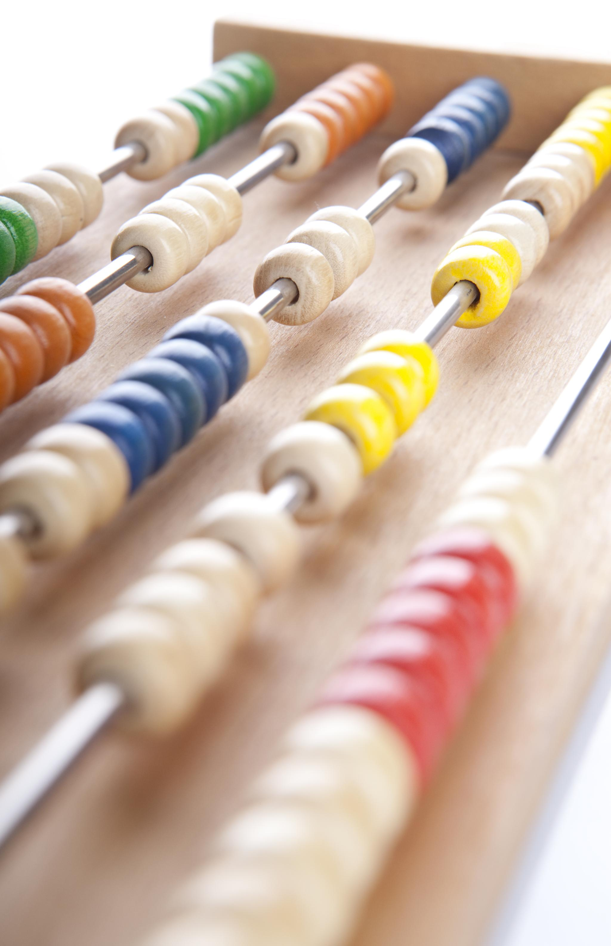
Materiais físicos e tecnológicos utilizados
Materiais Físicos Didáticos
Cartazes, marcadores e mini-lousas facilitam a aprendizagem visual e interativa em sala de aula.
Modelos e Ferramentas Matemáticas
Cartões de frações, modelos de pizza e régua para linha numérica auxiliam no ensino de conceitos matemáticos.
Tecnologia para Apoio Educacional
Projetores, computadores e tablets são usados para dinamizar o ensino e facilitar recursos digitais.
Notes:
--- Recursos (incluindo uso de IA) Materiais físicos: cartazes, marcadores, mini-lousas, cartões de frações, modelos de pizza/retângulo, régua para linha numérica. Tecnologia: projetor, computador ou tablet por grupo (se disponível). Origem da imagem: biblioteca de conteúdos do Microsoft 365

Slide 15
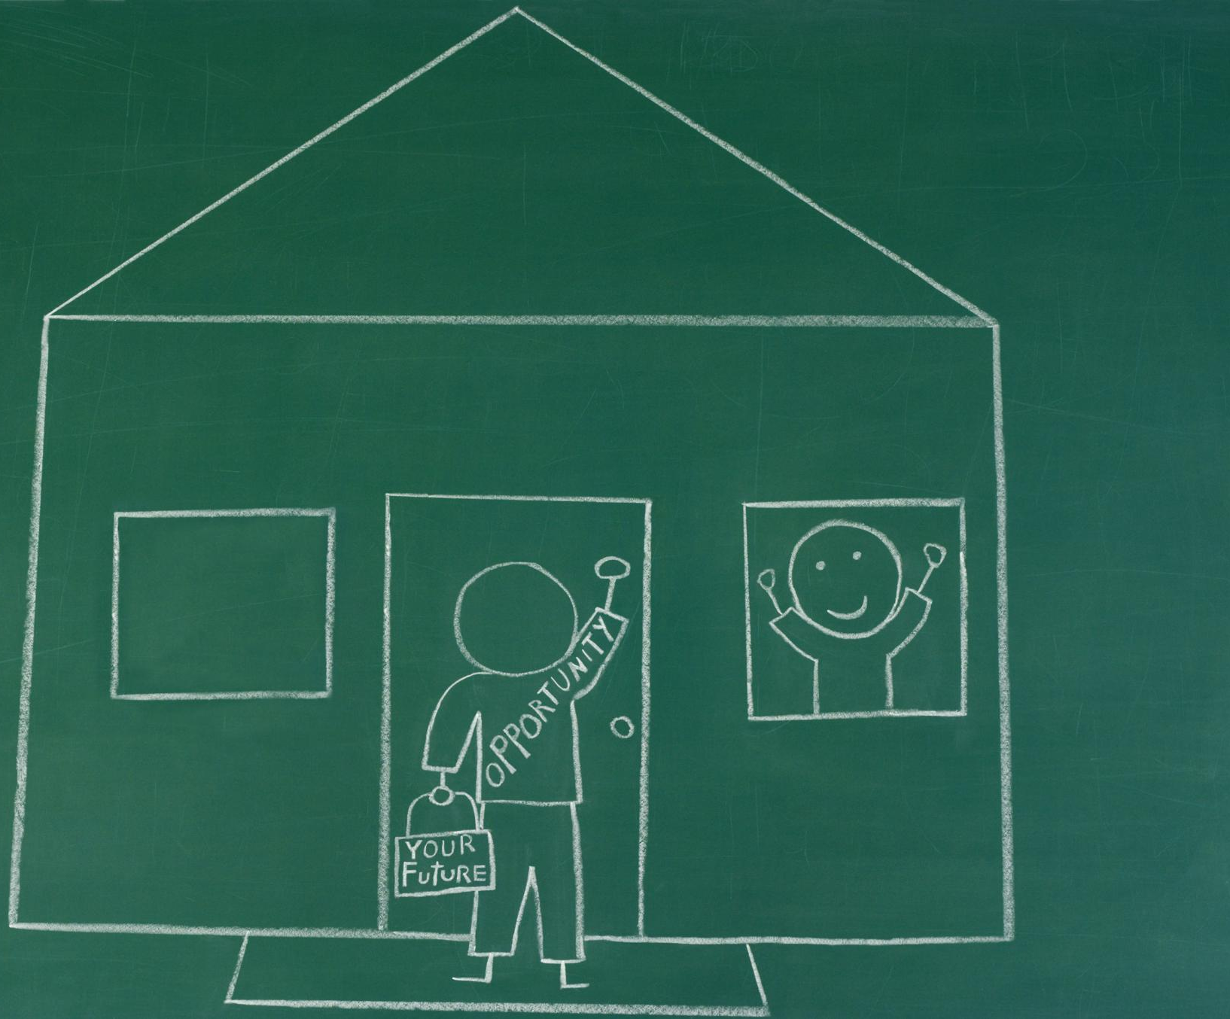
Avaliação diagnóstica, formativa e somativa
Avaliação Diagnóstica
Sondagem inicial realizada com desenho de 3/4 para identificar conhecimentos prévios dos alunos.
Avaliação Formativa
Observação durante atividades em estações e desafios em grupo para monitorar o aprendizado.
Avaliação Somativa Leve
Checagem de saída individual feita no final da aula para avaliar a compreensão do conteúdo.
Notes:
--- Avaliação Diagnóstica: Sondagem inicial com desenho de 3/4. Formativa: Observação nas estações e desafio em grupo. Somativa leve: Checagem de saída individual ao final da aula. Origem da imagem: biblioteca de conteúdos do Microsoft 365

Slide 16
Critérios de avaliação para compreensão e representação de frações
Critério | Excelente (3 pts) | Bom (2 pts) | A melhorar (1 pt)
Compreensão de parte-todo | Identifica e usa numerador/denominador corretamente. | Erra um ponto conceitual, mas corrige com dica. | Confunde frequentemente numerador/denominador.
Representação visual ↔ simbólica | Desenha com precisão e traduz para reta numérica sem erros. | Representa bem, com pequenas imprecisões. | Dificuldade em ligar desenho e símbolo.
Equivalências simples | Reconhece e justifica equivalências com clareza. | Reconhece algumas equivalências, justificativa parcial. | Não reconhece equivalências ou sem justificativa.
Comparar/ordenar (mesmo denom./numer.) | Compara e explica com desenho/argumento coerente. | Compara corretamente, explicação pouco clara. | Erros na comparação ou sem justificativa.

Slide 17
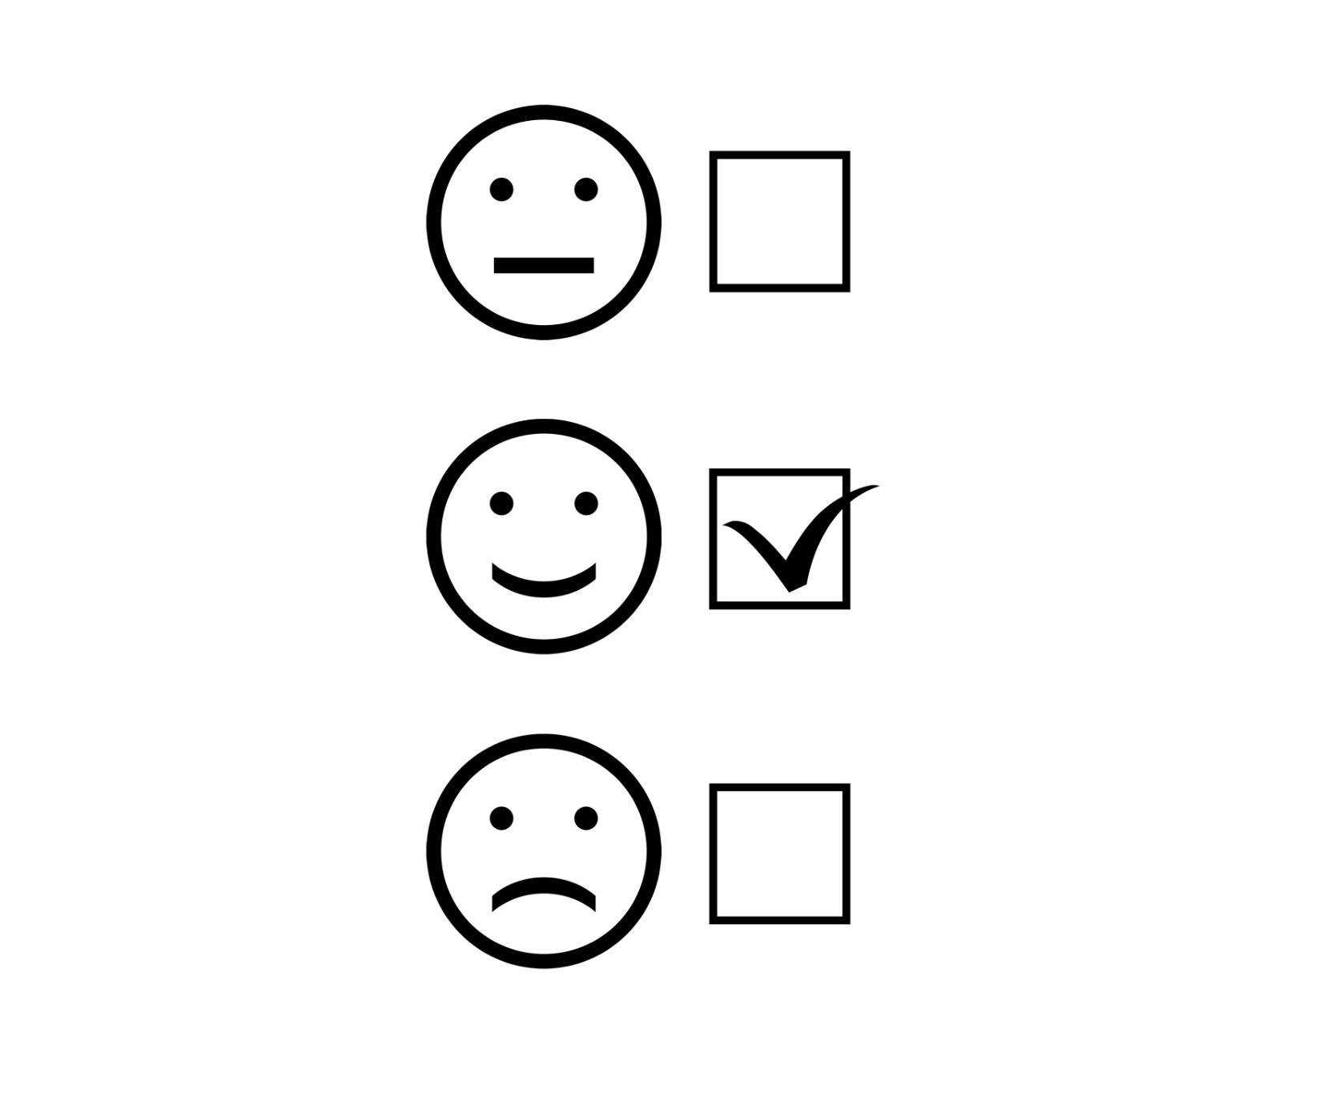
Pontuação máxima e níveis de desempenho
Níveis de Pontuação
Os níveis de desempenho são classificados como Excelente, Bom e A melhorar, com pontos de 3, 2 e 1 respectivamente.
Pontuação Máxima
A pontuação total máxima possível é 12 pontos, combinando as avaliações nos diferentes critérios.
Notes:
--- Pontuação: Excelente (3 pts), Bom (2 pts), A melhorar (1 pt). Total máximo: 12 pontos. Origem da imagem: biblioteca de conteúdos do Microsoft 365

Slide 18
Diferenciação e Adaptações para Diversos Perfis
Notes:
Adaptações para alunos com diferentes necessidades e perfis

Slide 19

Adaptações para alunos com diferentes necessidades e perfis
Apoio básico e Enriquecimento
Modelos fracionados e lista reduzida ajudam alunos com dificuldades. Desafios e criação de exemplos próprios enriquecem alunos avançados.
Adaptações Visuais e Tácteis
Uso de alto contraste, texturas e materiais táteis facilita o aprendizado para alunos com necessidades visuais e acessibilidade.
Suporte para TDAH e TEA
Tarefas curtas, timer, checklist para TDAH; roteiro previsível e cartões estruturados para TEA auxiliam na organização e foco.
Apoios Extras e Alternativas
Pareamento com tutor e simulador de frações com IA para alunos com defasagem. Materiais impressos e manipuláveis para quem não tem internet.
Notes:
--- Diferenciação/Adaptações Apoio básico: modelos já fracionados, lista reduzida, passos guiados. Enriquecimento: desafios com frações menos comuns, criação de exemplos próprios. Visual/Acessibilidade: alto contraste, texturas, materiais táteis. TDAH: tarefas curtas, timer visível, checklist e papéis definidos. TEA: roteiro previsível, instruções passo a passo, cartões estruturados. Alunos com defasagem: pareamento com colega-tutor, uso intensivo do simulador de frações com IA. Sem internet: versões impressas dos materiais e manipuláveis físicos. Origem da imagem: biblioteca de conteúdos do Microsoft 365

Slide 20
Atividades Práticas e Exercícios
Notes:
Atividade 'Cardápio da Cantina': representação, equivalência e comparação de frações, Exercícios de múltipla escolha e resposta aberta sobre frações, Atividade prática em grupo: 'Mosaico de Frações'

Slide 21
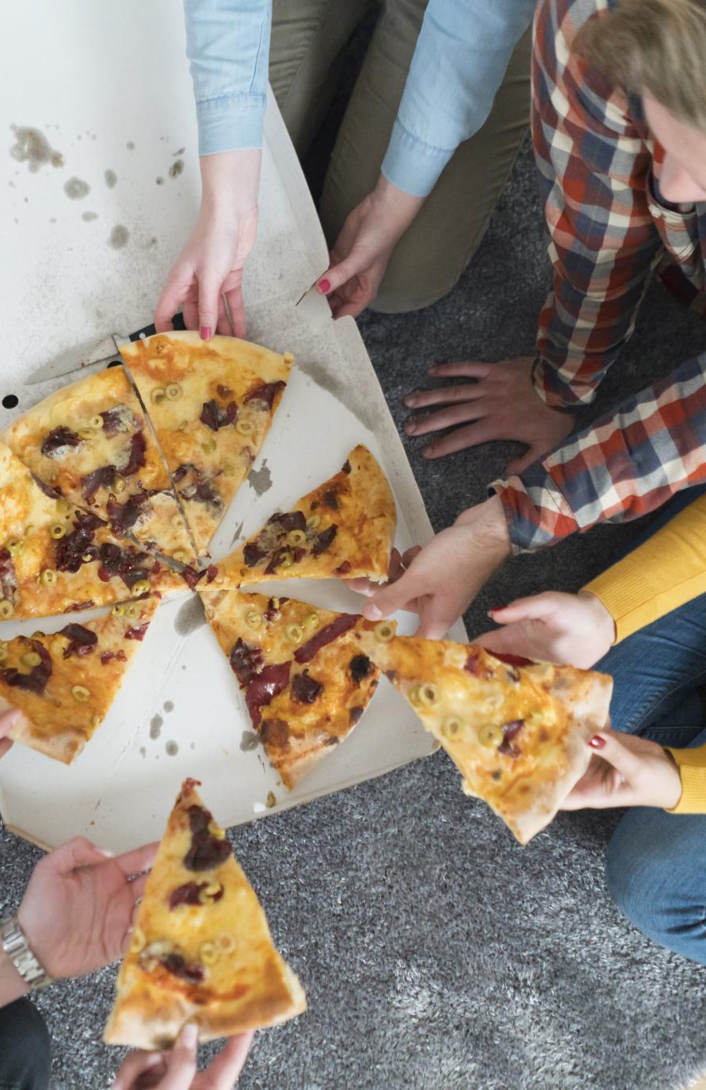
Atividade 'Cardápio da Cantina': representação, equivalência e comparação de frações
Representação Visual de Frações
Alunos representam frações de pizza visualmente para facilitar a compreensão dos valores fracionários.
Identificação de Equivalências
Os estudantes identificam frações equivalentes para entender melhor as relações entre valores fracionários.
Comparação de Quantidades
Comparação das frações para determinar qual sabor tem maior ou menor quantidade na pizza.
Colaboração e Comunicação
A atividade promove trabalho em grupo, raciocínio lógico e comunicação matemática entre os estudantes.
Notes:
--- A atividade “Cardápio da Cantina” propõe que cada grupo de estudantes receba um pedido com frações de diferentes sabores de pizza, por exemplo: 3/8 de pizza de mussarela e 1/4 de calabresa. Os alunos devem representar essas frações visualmente, identificar equivalências quando possível e comparar as quantidades de cada sabor. O porta-voz do grupo explica rapidamente a estratégia usada. Essa dinâmica estimula o raciocínio lógico, a colaboração e a comunicação matemática, além de permitir o uso de modelos visuais e jogos para consolidar o conceito de fração. O professor circula entre os grupos, faz perguntas e observa dificuldades, oferecendo orientação personalizada conforme necessário. Origem da imagem: biblioteca de conteúdos do Microsoft 365

Slide 22
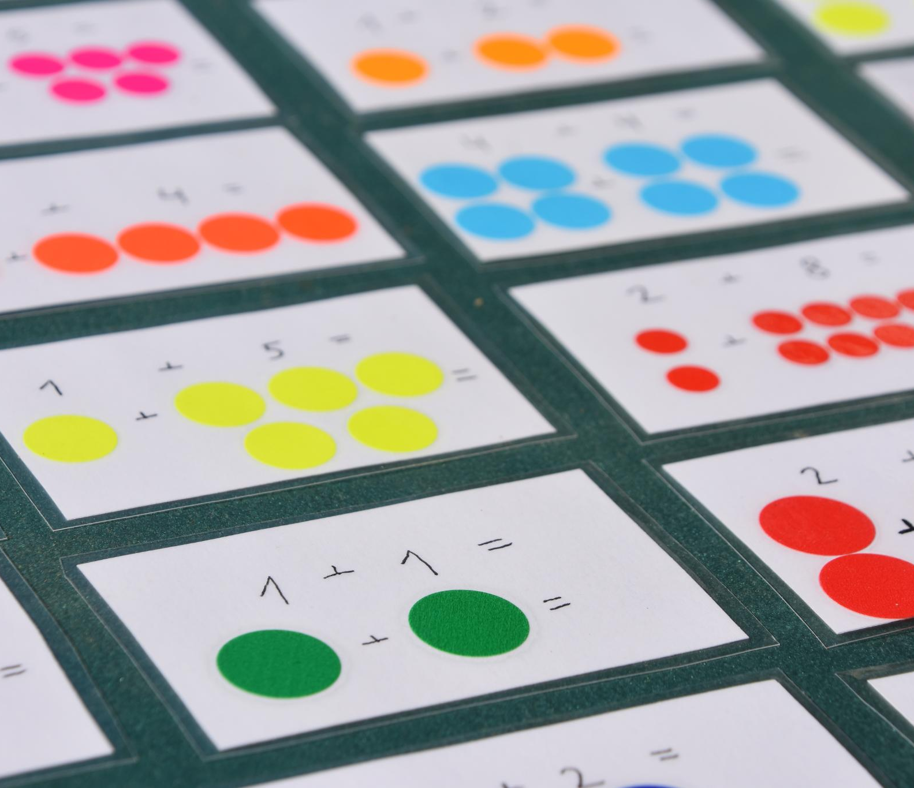
Exercícios de múltipla escolha e resposta aberta sobre frações
Representação de Frações
Usar retângulos divididos em partes iguais para ilustrar frações pintadas facilita a compreensão visual.
Frações Equivalentes
Frações equivalentes têm valores iguais apesar de numerador e denominador diferentes, como 2/3 e 4/6.
Uso da Linha Numérica
A linha numérica ajuda a comparar frações e entender qual fica mais próxima de 1.
Exercícios com Resposta Aberta
Desenhar ou descrever frações reforça o aprendizado prático e a compreensão dos conceitos.
Notes:
--- Exercício (5 questões) + Gabarito [Assistido por IA] (Múltipla escolha) Um retângulo foi dividido em 8 partes iguais e 5 foram pintadas. Qual fração representa a parte pintada?
A) 3/8 B) 5/8 C) 5/3 D) 8/5 (Múltipla escolha) Qual fração é equivalente a 2/3?
A) 4/6 B) 3/2 C) 2/6 D) 3/6 (Resposta aberta) Desenhe (ou descreva) como representar 3/4 de uma barra de chocolate com 8 quadradinhos iguais.
→ Esperado: dividir a barra em 8 partes iguais e pintar 6 (porque 3/4 de 8 = 6); ou dividir em 4 partes e pintar 3. (Múltipla escolha) Qual é maior?
A) 3/5 B) 3/8 C) São iguais D) Não é possível saber (Resposta aberta) Na linha numérica de 0 a 1, marque 1/2 e 3/4 e explique qual fica mais perto de 1 e por quê.
→ Esperado: 3/4 fica mais perto de 1 porque é maior que 1/2; pode justificar pela distância menor até o 1. Gabarito: 1) B 2) A 3) Ver descrição/ desenho correto 4) A 5) 3/4 mais próximo de 1, com justificativa.
Alerta ético/autorais: ao usar imagens em avaliações, prefira material próprio ou com licença aberta e cite a fonte. Origem da imagem: biblioteca de conteúdos do Microsoft 365

Slide 23
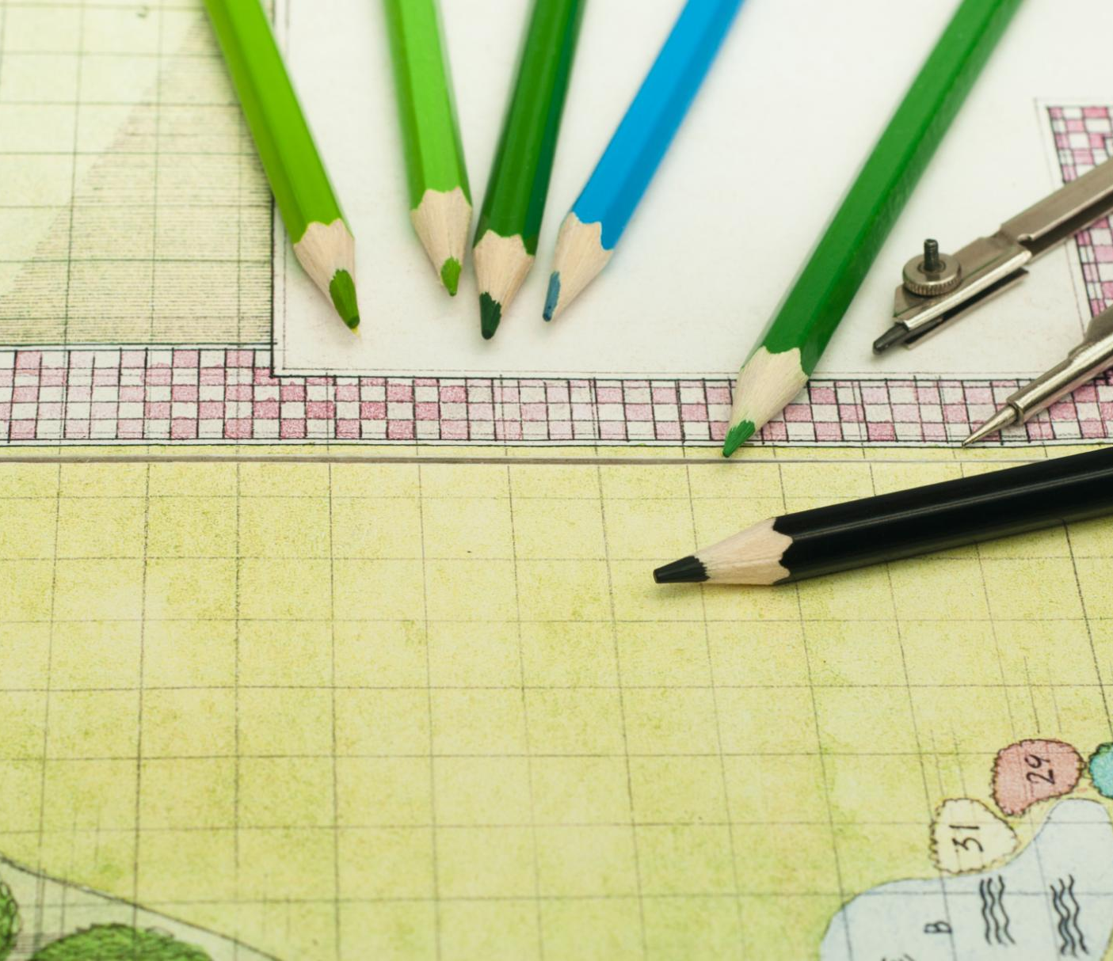
Atividade prática em grupo: 'Mosaico de Frações'
Objetivo da Atividade
Representar frações como parte-todo em retângulos e verificar equivalências e comparações usando desenhos precisos.
Materiais e Preparação
Utilizem papel quadriculado, régua, canetinhas, tesoura e cola para construir representações precisas das frações.
Passos para Construção
Formem grupos, escolham uma fração, construam três representações equivalentes e comparem com outra fração escolhida.
Critérios de Sucesso
Garantir partes iguais, pelo menos três equivalências rotuladas, comparação clara e organização do mosaico.
Notes:
--- Atividade prática em grupo (20–30 min) — “Mosaico de Frações” [Assistido por IA] Objetivo: representar frações como parte–todo em retângulos, verificar equivalências (ex.: 1/2 = 2/4) e comparar quantidades usando desenhos precisos. Materiais simples: papel quadriculado, régua, canetinhas/lápis de cor, tesoura e cola (opcional). Passos (sugestão de tempo): (3 min) Formem grupos de 4. Escolham uma fração-alvo (ex.: 1/2, 3/4, 2/3). (7–10 min) No papel quadriculado, construam três representações equivalentes da fração-alvo usando retângulos de tamanhos diferentes (ex.: 4×4, 2×8, 3×12 quadrinhos), garantindo partes iguais e pintando a mesma proporção. Rotulem cada desenho com a fração correspondente (ex.: 6/8, 9/12). (5–7 min) Façam uma comparação: escolham outra fração (ex.: 3/5) e expliquem, com desenho, qual é maior e por quê. (5–7 min) Montem um mosaico com as representações e preparem uma explicação de 30–60 s. Critérios de sucesso: Partes iguais e contagem correta (numerador/denominador). Pelo menos 3 equivalências corretas representadas e rotuladas. Comparação justificada com desenho/argumento claro. Organização do mosaico e colegialidade no grupo. Alerta ético/autorais: usem desenhos próprios; se fotografarem o mosaico, não incluam rostos de colegas e não publiquem em redes sem autorização. Preferir recursos abertos se buscarem referências. Origem da imagem: biblioteca de conteúdos do Microsoft 365

Slide 24
Adaptações para Perfis Específicos
Notes:
Perfil A: dificuldades de leitura — objetivos, instruções e avaliação adaptada, Perfil B: alto interesse/avançado — extensão, simplificação e avaliação adaptada

Slide 25
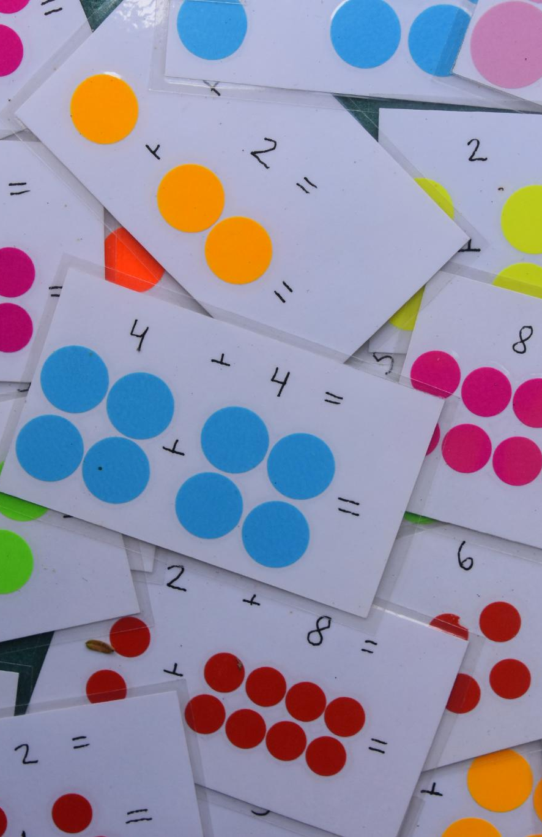
Perfil A: dificuldades de leitura — objetivos, instruções e avaliação adaptada
Objetivos Ajustados para Frações
Ensinar numerador e denominador usando modelos visuais e frases curtas para facilitar a compreensão.
Instruções Diferenciadas
Uso de linguagem simples, passo a passo e apoio visual para melhorar a aprendizagem de frações.
Recursos e Apoios Tecnológicos
Cartões pictográficos, papel quadriculado e tecnologia assistiva como leitor de tela e simuladores de fração.
Avaliação Adaptada e Evidências
Avaliação simplificada com respostas orais e rubrica, focando em compreensão e representação correta das frações.
Notes:
--- Perfil A — Dificuldades de leitura (linguagem simples, passo a passo, apoio visual, tempo extra) [Assistido por IA] Objetivos ajustados [Assistido por IA] Identificar numerador e denominador em frações até 1 usando frases curtas e modelos visuais (pizzas/barras). [Assistido por IA] Representar corretamente 2 de 3 frações dadas em retângulos/pizzas, garantindo partes iguais. [Assistido por IA] Localizar 1/2 e uma fração simples (ex.: 1/4 ou 3/4) na linha numérica de 0 a 1 com apoio do professor/colega. [Assistido por IA] Instruções diferenciadas (passo a passo, linguagem simples) [Assistido por IA] Leia a fração em voz alta com o professor: “três quartos”. [Assistido por IA] Aponte o denominador (quantas partes) e desenhe as partes iguais. [Assistido por IA] Pinte o numerador (quantas partes serão pintadas). [Assistido por IA] Escreva a fração ao lado do desenho (ex.: 3/4). [Assistido por IA] Na linha numérica 0–1: marque o 0, o 1 e coloque um traço no lugar indicado (ex.: 1/2). [Assistido por IA] Use um checklist (✔ Denominador ✔ Partes iguais ✔ Numerador ✔ Rótulo). [Assistido por IA] Recursos [Assistido por IA] Cartões com pictogramas (🍕/barra), frases curtas e fonte ampliada; papel quadriculado; canetas de alto contraste. [Assistido por IA] Tiras de frações impressas; régua para a linha numérica; setas autocolantes (post-its). [Assistido por IA] Apoios de IA: leitor de tela/TTS para ler instruções; simulador de frações com áudio; gerador de exercícios fáceis (sem coletar dados pessoais). [Assistido por IA] Alerta ético/autorais: usar apenas recursos com licença aberta; não inserir dados pessoais nos apps/IA. [Assistido por IA] Avaliação adaptada [Assistido por IA] Exit ticket reduzido (2 itens): (a) pinte 2/4 em um retângulo; (b) marque 1/2 na linha numérica. Permitir resposta oral e tempo extra (+5 min). [Assistido por IA] Observação guiada do professor com rubrica simplificada (correção de numerador/denominador; partes iguais; marcação correta). [Assistido por IA] Evidências de aprendizagem [Assistido por IA] Consegue, em pelo menos 2 de 3 exemplos, desenhar a fração com partes iguais e rotular corretamente. [Assistido por IA] Localiza 1/2 na reta sem ajuda ou com uma dica. [Assistido por IA] Explica com frase curta: “3/4 é 3 partes de 4 iguais”. [Assistido por IA] Observações de tempo/carga [Assistido por IA] Nas estações, reduzir a quantidade (2 cartões por estação) e aumentar o tempo por tarefa (+1–2 min). [Assistido por IA] Oferecer antecipação visual (modelo preenchido) antes da produção; permitir finalizar no início da próxima aula se necessário. [Assistido por IA] Origem da imagem: biblioteca de conteúdos do Microsoft 365

Slide 26
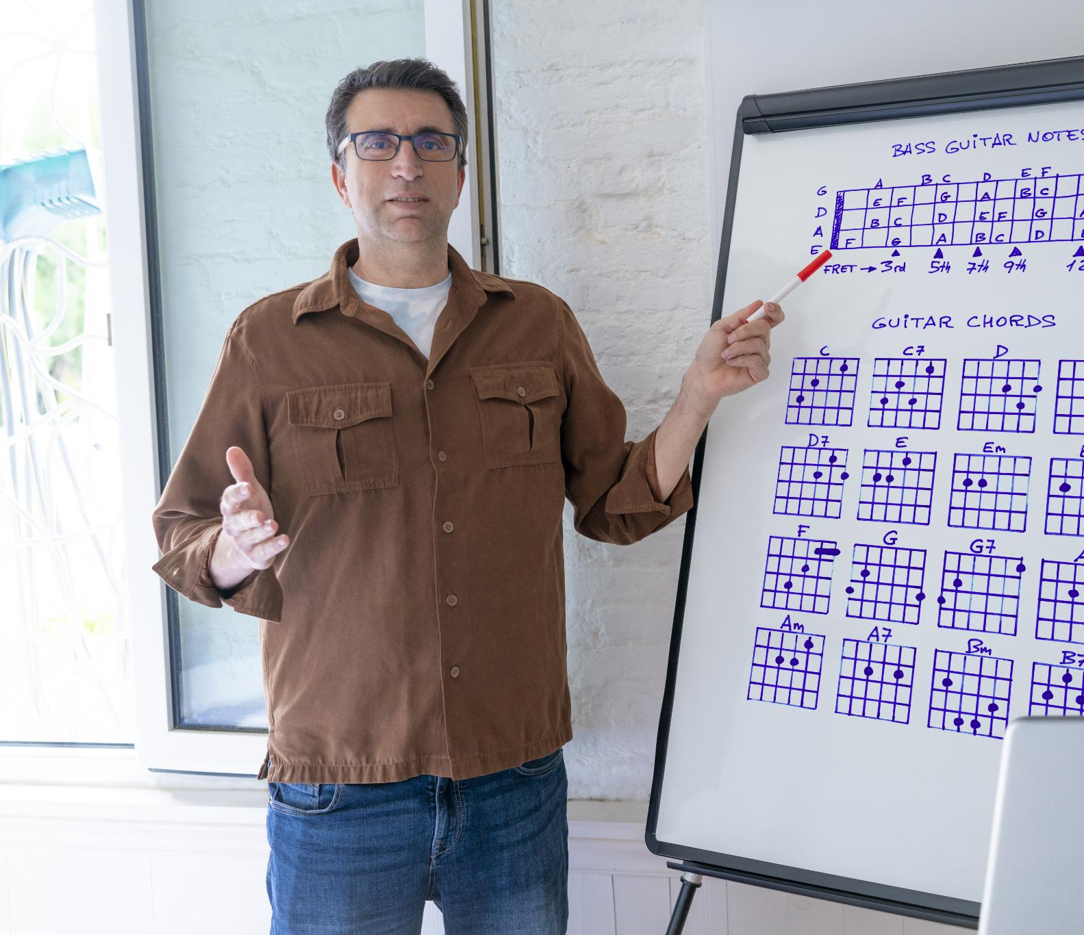
Perfil B: alto interesse/avançado — extensão, simplificação e avaliação adaptada
Gerar frações equivalentes
Criar três pares de frações equivalentes para uma fração dada, explicando o padrão de multiplicar ou dividir.
Simplificar frações
Simplificar frações usando representações visuais como retângulos e pizzas para justificar a simplificação.
Problema contextualizado
Resolver problemas práticos comparando frações, como receitas ou desempenho esportivo, com justificativas visuais.
Avaliação adaptada
Mini-portfólio com frações equivalentes, simplificações justificadas e solução explicada de problema contextualizado.
Notes:
--- Perfil B — Alto interesse/avançado (extensão, contexto, equivalências e simplificação) [Assistido por IA] Objetivos ajustados [Assistido por IA] Gerar três pares de frações equivalentes para uma fração dada e explicar o padrão (ex.: multiplicar/dividir por mesmo número). [Assistido por IA] Simplificar frações (quando possível) e justificar usando desenho em retângulos/pizzas. [Assistido por IA] Resolver um problema contextualizado (receitas/esporte/arte em grade) que envolva comparar frações com justificativa visual. [Assistido por IA] Instruções diferenciadas (tarefas de extensão) [Assistido por IA] Escolha uma fração-alvo (ex.: 3/4). Produza 3 equivalentes (6/8, 9/12, 12/16) e demonstre em retângulos de tamanhos diferentes. [Assistido por IA] Mostre como simplificar 9/12 → 3/4, indicando o fator comum e confirmando com área pintada igual. [Assistido por IA] Problema contextualizado (escolha): Receita: 3/4 de xícara de leite vs. 2/3 de xícara de suco — qual é maior? Justifique sem calculadora, usando desenhos. [Assistido por IA] Esporte: 6/10 acertos vs. 7/12 acertos — quem teve melhor desempenho? Compare com representações. [Assistido por IA] Bônus (se terminar cedo): posicionar frações impróprias simples (ex.: 5/4) na linha numérica até 1,5 e explicar a leitura (opcional, alinhado ao interesse). [Assistido por IA] Recursos [Assistido por IA] Papel quadriculado, régua, canetinhas; tiras de frações; cartões de desafios. [Assistido por IA] Apoios de IA: gerador de novos pares de equivalências para treino; verificador de simplificação com feedback textual (sem dados pessoais). [Assistido por IA] Alerta ético/autorais: se usarem imagens/tarefas da internet, preferir licenças abertas (CC-BY) e citar a fonte. [Assistido por IA] Avaliação adaptada [Assistido por IA] Mini-portfólio (1 página): (a) 3 frações equivalentes demonstradas em retângulos com rótulos corretos; (b) 2 exemplos de simplificação com justificativa; (c) solução explicada de 1 problema contextualizado com comparação na linha numérica. [Assistido por IA] Critérios: precisão das representações, clareza da justificativa, variedade de exemplos, organização. [Assistido por IA] Evidências de aprendizagem [Assistido por IA] Apresenta pelo menos 3 equivalências corretas para uma fração e valida visualmente. [Assistido por IA] Simplifica corretamente 2 casos e explica o porquê (fator comum). [Assistido por IA] Resolve e justifica um problema contextualizado, usando desenho/linha numérica de forma coerente. [Assistido por IA] Observações de tempo/carga [Assistido por IA] Reaproveitar o tempo das estações: enquanto a turma faz 3 tarefas básicas, este grupo faz 2 básicas + 1 desafio (20–25 min). [Assistido por IA] Se faltarem minutos, priorizar equivalências + simplificação e deixar o problema contextualizado como tarefa opcional. [Assistido por IA] Origem da imagem: biblioteca de conteúdos do Microsoft 365

Slide 27
Conclusão
Importância das Representações Visuais
As representações visuais facilitam a compreensão das frações, tornando o aprendizado mais acessível para os alunos.
Aprendizagem Prática
Atividades práticas ajudam a consolidar conceitos matemáticos, promovendo o raciocínio lógico dos estudantes.
Inclusão e Efetividade
Métodos inclusivos garantem que todos os alunos possam aprender matemática de forma eficaz.
Notes:
O estudo das frações através de representações visuais e atividades práticas contribui significativamente para o desenvolvimento do raciocínio matemático dos alunos do 6º ano, promovendo uma aprendizagem inclusiva e eficaz.

